Slide 1
P3: Entscheidungshilfe Hardwarekauf
Angelina Götz, Maximilian Krug, Sebastian Gumbmann, Philipp Wetzstein

Slide 2
Gliederung
Motivation
Projektcanvas
Recherchephase 1
Recherchephase 2
Ausblick

Slide 3
Motivation
Unbedachter Einkauf von Hardware
Nachhaltigkeit ist großes Thema
Sustainabilityreports
Lieferkettengesetz
Herstellung mit erheblichen CO2 Ausstoß verbunden
Sachgemäße Entsorgung oft schwierig
Ungleicher Stromverbrauch

Slide 4
Zweck und Zeit
Gesetzgeberischer Hintergrund
Bewusster Umgang im Hinblick auf Zukunft
Für Unternehmen
Vorgegebener Zeitrahmen
Machbarkeit
Wochenstunden

Slide 5
Budget, Team, Ressourcen
Kernteam: Studenten
Erweitertes Team: Firmenkontakt
Externe: Firmennetzwerk
Flexibler Projektraum

Slide 6
Umfeld, Etappenziele und Chancen + Risiken
Projektsteller mit Firmennetzwerk
Kein Ansprechpartner für Alles
Recherche -> Thema abstecken
Regelwerk -> Tool / Pflichtenheft
Interviews
Umsetzbarkeit in Zeit

Slide 7
Qualität, Ergebnis und Kunden
Anpassen an Unternehmen
Regelwerk für Hardwareeinkauf
Daraus entstehendes Tool / Website
Pflichtenheft
Einkauf
Sustainability Management
Projektsteller

Slide 8
Recherchephase 1
Ziel: Abstecken des Themas durch Betrachtung einzelner Komponenten
Vorgehen: Untersuchen einzelner Utensilien des Arbeitsplatzes
Ergebnis: Ähnliche Kategorien bei unterschiedlichen Utensilien, aber abweichende Gewichtung
Probleme: Recherche einzelner Fakten, Regelwerk wäre kompliziert

Slide 9
Recherchephase 2
Abstecken des Themas anhand von Siegeln
Untersuchen verschiedener Siegel im Bereich Green IT
Siegel als gute Möglichkeit um als Brücke zwischen Fakten und Regelwerk zu agieren
Siegel sollten unterschiedlich gewichtet werden -> Bewertung einzelner Siegel

Slide 10
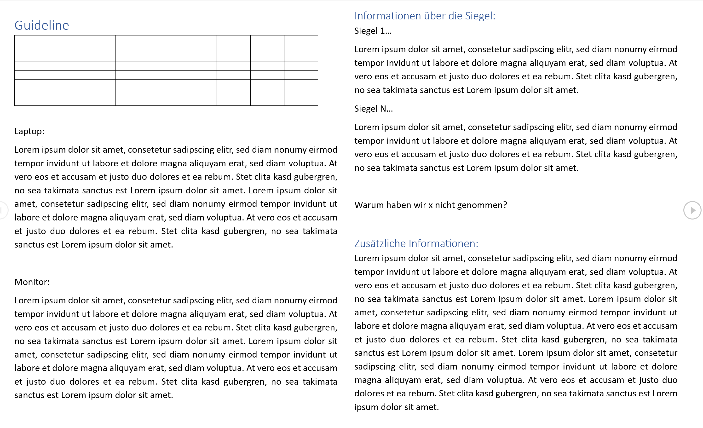
Ausblick
3
1
2
4

Slide 11
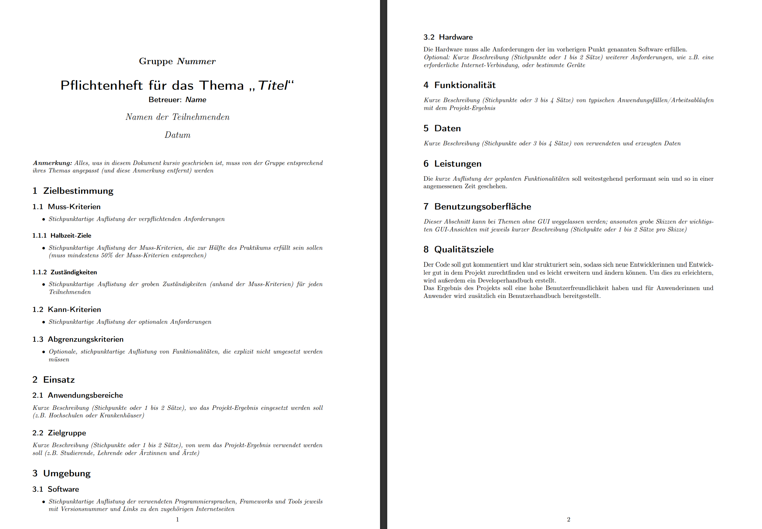
Ausblick

Slide 12
P3: Entscheidungshilfe Hardwarekauf
Angelina Götz, Maximilian Krug, Sebastian Gumbmann, Philipp Wetzstein

